Slide 1
Komponen teknologi informasi

Slide 2
Komponen teknologi informasi
Hardware
Software
Brainware

Slide 3
SOFTWARE
Perangkat keras komputer tidak akan dapat berbuat apa-apa tanpa adanya perangkat lunak.
Perangkat lunak (software) adalah sekumpulan instruksi yang diberikan untuk mengendalikan perangkat keras komputer.
Sekumpulan instruksi inilah yang lebih dikenal dengan sebutan program maka program inilah yang disebut perangkat lunak (software).

Slide 4
SOFTWARE
Program Sistem (System Program)
Program Manajemen Sistem
Program pengembangan sistem
Program Aplikasi
Aplikasi Umum
Aplikasi Khusus

Slide 5
Program Sistem
Program sistem sering disebut sebagai perangkat lunak pendukung (support software) diartikan sebagai program yang digunakan untuk mengontrol sumber daya komputer, seperti CPU dan peranti masukan/keluaran.
Kedudukan program ini adalah sebagai perantara antara program aplikasi dan perangkat keras komputer.

Slide 6
Program sistem dibagi menjadi dua kelompok
Program Manajemen Sistem
Program manajemen sistem adalah program yang mengendalikan pemakaian perangkat keras, perangkat lunak dan mendukung operasi manajemen serta sistem komputer yang menyediakan bermacam-macam layanan.

Slide 7
Program Manajemen Sistem
Yang termasuk ke dalam program manajemen sistem adalah
sistem operasi,
program utility, dan
manajemen jaringan.

Slide 8
Sistem Operasi (Operating System)
Sistem operasi (Operating system/OS) adalah program yang ditulis untuk mengendalikan dan mengkoordinasikan kegiatan dari sistem komputer.
Sistem operasi adalah program yang bertindak sebagai perantara antara pemakai komputer dan perangkat keras.
Tujuan utama sistem operasi adalah menyediakan lingkungan yang memungkinkan pemakai dapat menjalankan program apapun dengan mudah.
Adapun Sistem operasi tersebut bersifat : - Multiuser : dapat digunakan oleh banyak user - Multitasking : dapat melakukan banyak tugas

Slide 9
Fungsi dasar sistem operasi
Sebagai penghubung antarmuka (interface) bagi pemakai, untuk komunikasi sistem dan jaringan dengan pemakai.
Manajemen proses mencangkup penyiapan, penjadwalan, dan pemantauan proses pada komputer
Manajemen sumber daya berkaitan dengan pengendalian pemakaian sumber daya dalam sistem komputer.
Manajemen data berupa pengendalian terhadap data masukan/keluaran termasuk pengalokasian dalam peranti penyimpanan sekunder maupun utama.
Menyediakan berbagai fasilitas layanan pendukung.

Slide 10
Dua macam sistem operasi
jika dilihat dari segi antarmuka (interface) dengan pengguna, maka sistem operasi terbagi menjadi dua yaitu:
Sistem Operasi Berbasis Text
Sistem Operasi Berbasis GUI (Graphical User Interface)

Slide 11
Dua Macam Sistem Operasi
Sistem operasi berbasis text
artinya pemakai (user) berinteraksi dengan sistem dengan perintah-perintah yang berupa text. Sistem operasi yang berbasis text antara lain adalah DOS (disk operating system).

Slide 12
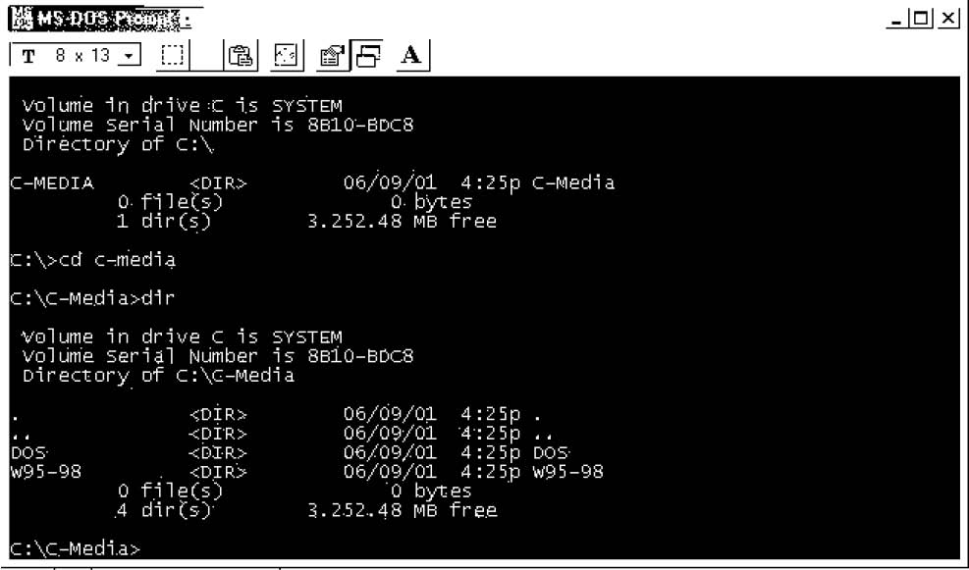
Sistem Informasi Berbasis Text

Slide 13
System operasi berbasis GUI (graphical user interface)
System operasi berbasis GUI (graphical user interface)
Berarti user berinteraksi dengan sistem operasi melalui gambar-gambar/ simbol-simbol, dan tentu hal ini akan lebih memberi kemudahan dan kenyamanan bagi pengguna. Windows series dan LINUX merupakan sistem operasi berbasis GUI.

Slide 14
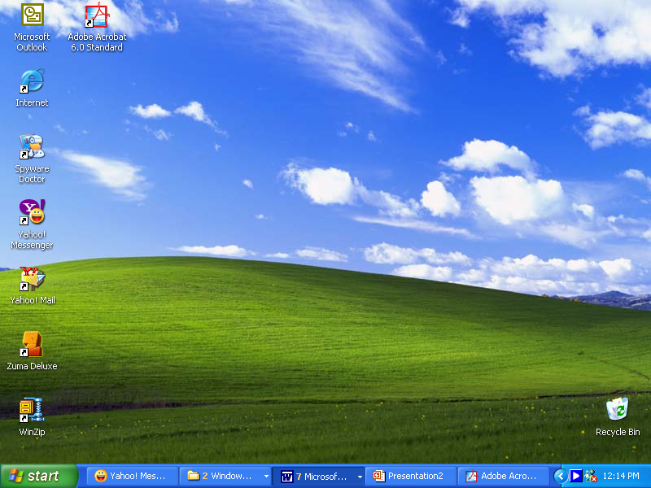
System operasi berbasis GUI (graphical user interface)

Slide 15
Program Utility
Utility (Bantuan) atau Operating System Service adalah program bantu yang bermanfaat untuk melakukan kegiatan yang berhubungan dengan sumber daya sistem yang disediakan oleh sistem operasi .
Di lingkungan windows sebagai contoh ada:
Text editor Notepad
Program-program untuk menangani disk seperti memformat, menyalin, disk defragmenter dan Disk Cleanup.
Menangani file seperti mengurutkan, mencari file, dll.
Menangani tampilan seperti menyetel ukuran layar, dll.

Slide 16
Program Manajemen Jaringan
Program manajemen jaringan ialah program yang digunakan untuk mengatur hubungan antara 2 komputer atau lebih yang tersambung jaringan.
Pada dasarnya sistem operasi telah menyediakan fasilitas untuk mengatur jaringan namun untuk menambah kehandalah dan memenuhi kebutuhan khusus bisa ditambah program jaringan yang lain.

Slide 17
Program Sistem
Program pengembangan sistem
Program pengembangan sistem adalah program yang ditujukan untuk membantu pemakai dalam membuat/mengembangkan program.
Termasuk dalam kategori ini yaitu Penerjemah bahasa pemrograman (kompiler dan interpreter) dan program bahasa.

Slide 18
Penerjemah Bahasa Pemrograman
Pada dasarnya komputer hanya mengenal kode dalam bentuk biner (bahasa mesin), oleh karena itu program yang ditulis melalui bahasa pemrograman perlu diterjemahkan ke dalam bahasa mesin dengan menggunakan perangkat lunak yang disebut penerjemah bahasa (language translator).
Penerjemah inilah yang mengubah kode sumber (source code) dari bahasa pemrograman ke dalam bahasa mesin/kode objek.

Slide 19
Penerjemah Bahasa Pemrograman
Terdapat dua program penerjemah bahasa pemrograman yaitu kompiler dan interpreter.
Kompiler adalah program penerjemah yang mengkonversi semua kode sumber menjadi kode objek. Contoh bahasa pemrograman yang menggunakan kompiler adalah Pascal dan bahasa C.
Interpreter adalah program yang menerjemahkan satu persatu instruksi dalam kode sumber dan kemudian segera menjalankan instruksi yang telah diterjemahkan tersebut. Contohnya bahasa pemrogramannya adalah BASIC.

Slide 20
Perangkat Lunak Bahasa / Bahasa Pemrograman
Bahasa pemrograman merupakan program khusus yang sudah disediakan oleh pabrik komputer atau perusahaan perangkat lunak, yang digunakan untuk mengembangkan aplikasi.
Program bahasa berfungsi sebagai penterjemeh antara bahasa yang ditulis dengan bahasa awam sehari-hari menjadi bahasa mesin yang dimengerti oleh komputer.

Slide 21
Macam-macam Bahasa Pemrograman
Bahasa Mesin
Bahasa pemrograman tingkat bawah (low level language)
Bahasa pemrograman tingkat tinggi (high level language)
Bahasa pemrograman berorientasi objek (object oriented language)

Slide 22
Bahasa mesin (generasi ke-1)
jika bahasa pemrograman tidak tersedia maka pembuat program (programmer) harus menulis programnya langsung dalam bahasa mesin yang berbentuk bilangan-bilangan binari.
Bahasa mesin yaitu suatu instruksi program yang ditulis dalam bentuk bahasa yang dapat dimengerti oleh mesin (binary code)

Slide 23
Bahasa pemrograman tingkat bawah (generasi ke-2)
Istilah bahasa pemrograman tingkat bawah digunakan untuk menyatakan kelompok bahasa pemrograman yang berorientasi pada mesin.
Sebagai contohnya adalah assembler yang merupakan program yang digunakan untuk menerjemahkan program aplikasi yang ditulis dengan bahasa rakitan (assembly language) atau bahasa pemrograman simbolik (symbolic programming language) menjadi bahasa mesin.

Slide 24
Bahasa pemrograman tingkat tinggi (generasi ke-3)
Bahasa pemrograman tingkat tinggi menyatakan bahasa-bahasa pemrograman yang lebih berorientasi pada manusia.
Bahasa C, dan Pascal termasuk ke dalam bahasa ini.

Slide 25
Bahasa pemrograman berorientasi objek (generasi ke-4)
Bahasa pemrograman yang berorientasi objek termasuk ke dalam golongan bahasa pemrograman tingkat tinggi tetapi bahasa pemrograman dibuat khusus untuk mengutamakan pada objek sehingga lebih memudahkan.
Yang termasuk bahasa pemrograman berorientasi objek adalah Java, Visual Basic, Power Builder, Delphi dan lainnya.

Slide 26
PROGRAM APLIKASI
Application Software

Slide 27
Program Aplikasi (Application Software)
Program aplikasi atau yang sering disebut dengan aplikasi saja adalah program yang dibuat oleh pemakai yang ditujukan untuk melakukan suatu tugas khusus

Slide 28
Dua pembagian program aplikasi
Aplikasi Umum, yaitu program aplikasi yang dapat digunakan pemakai untuk melaksanakan hal-hal yang bersifat umum serta untuk mengotomasikan tugas-tugas individual yang berulang.
Berikut ini adalah beberapa contoh program aplikasi umum.

Slide 29
Program Aplikasi Umum
Pengolah Kata (Word Processing), yaitu nama umum untuk program yang digunakan membuat dokumen. Contohnya adalah microsoft word yang terkenal di lingkungan windows dan wordstar pada DOS.
Lembar Kerja (spreadsheet), adalah program sebaguna untuk mengelola data dalam bentuk tabel dan dapat melakukan perhitungan-perhitungan secara dinamis terhadap data. Contoh pada windows adalah microsoft excel dan staroffice calc pada LINUX.

Slide 30
Program Aplikasi Umum
Aplikasi Presentasi ialah program yang digunakan untuk membuat bahan presentasi dan sekaligus untuk berpresentasi. Microsoft power point dan starone impress adalah contoh aplikasi presentasi.
Web browser, ialah perangkat lunak yang berguna untuk mengakses informasi web ataupun untuk melakukan transaksi via web. Microsoft internet explorer, opera,dan mozila firefox merupakan contoh web browser yang sudah terkenal.

Slide 31
Program Aplikasi Khusus
Aplikasi Khusus, yaitu program yang ditujukan untuk menangani hal-hal yang spesifik.
Aplikasi khusus untuk mesin ATM
DEA (Dac Easy Accounting)
Sistem Informasi Akademik
Sistem Reservasi Pesawat Terbang
Sistem informasi transaksi jual beli
Dan lain-lain

Slide 32
Qualitas Software
Software dapat dikatakan berkualitas apabila memenuhi tiga standar pokok, yaitu:
Memenuhi kebutuhan pemakai
Memenuhi standar pengembangan software
Memenuhi sejumlah kriteria implisit yaitu
product operations, sifat-sifat operasional dari software.
product revision, kemampuan software dalam menjalani perubahan.
product transition, daya adaptasi atau penyesuaian software terhadap lingkungan baru.

Slide 33
Qualitas Software
product operations
Correctness, sejauh mana software memenuhi spesifikasi dan tujuan objektif user,
Reliability, sejauh mana software mampu melaksanakan fungsinya dengan ketelitian yang diperlukan,
Efficiency, banyaknya sumber daya yang dibutuhkan software untuk melakukan fungsinya,
Integrity, sejauh mana akses ke software dan data oleh pihak yang tidak berhak dapat dikendalikan,
Usability, usaha yang diperlukan untuk mempelajari dan mengoperasikan software.

Slide 34
Qualitas Software
product revision
Maintainability, usaha yang diperlukan untuk menemukan dan memperbaiki kesalahan (error) dalam software,
Flexibility, usaha yang diperlukan untuk modifikasi terhadap software,
Testability, usaha yang diperlukan untuk menguji software untuk memastikan apakah melakukan fungsi yang dikehendaki atau tidak.

Slide 35
Qualitas Software
product transition
Portability, usaha yang diperlukan untuk mentransfer software dari suatu hardware atau sistem tertentu agar tetap dapat berfungsi,
Reusability, sejauh mana software atau bagiannya dapat dipergunakan ulang pada aplikasi lainnya,
Interoperability, usaha yang diperlukan untuk menghubungkan software dengan software lainnya.

Slide 36
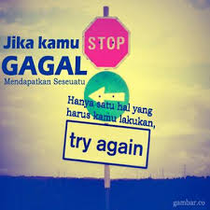
TERIMA KASIH
See you next week

